Slide 1
學生校園疫苗接種宣導
學務處衛生組
衛生組長陳琦峰

Slide 2
壽山高中 BNT COVID-19疫苗接種時間及地點
110.09.24(五)早上
地點:本校活動中心

Slide 3
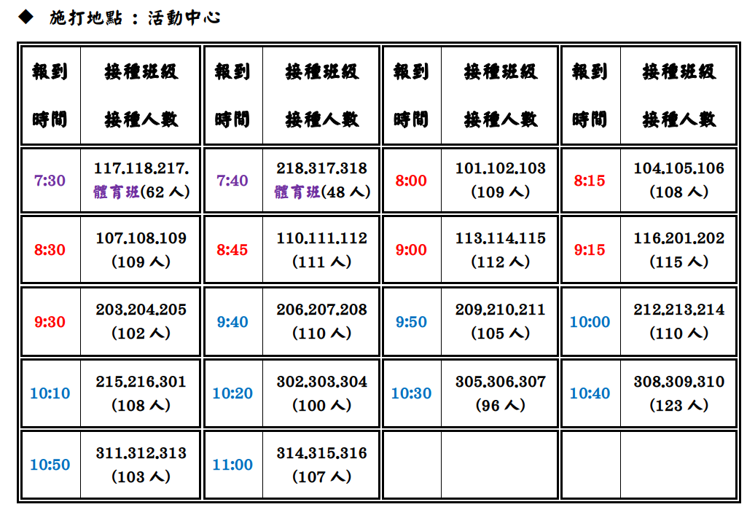
班級接種時程表

Slide 4
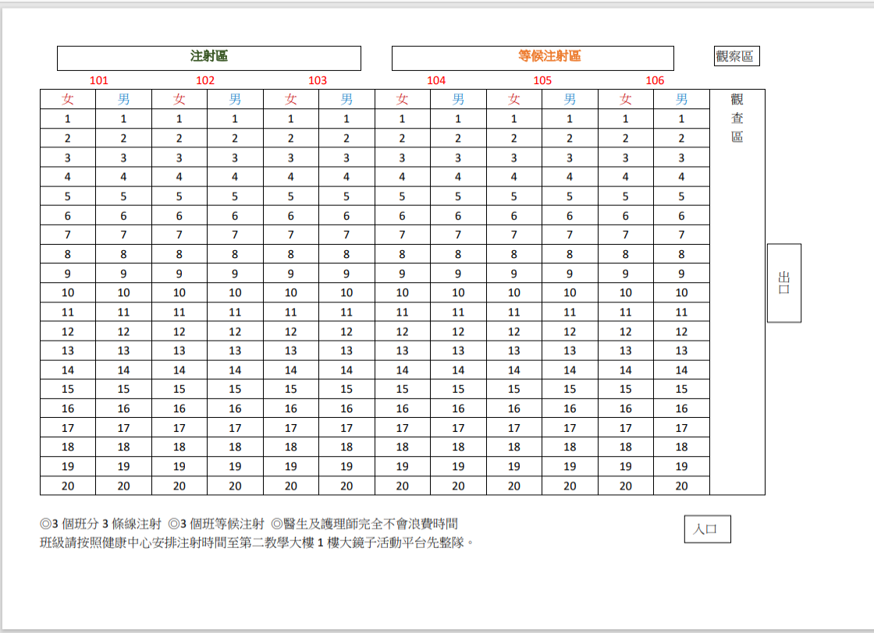
活動中心內配置圖

Slide 5
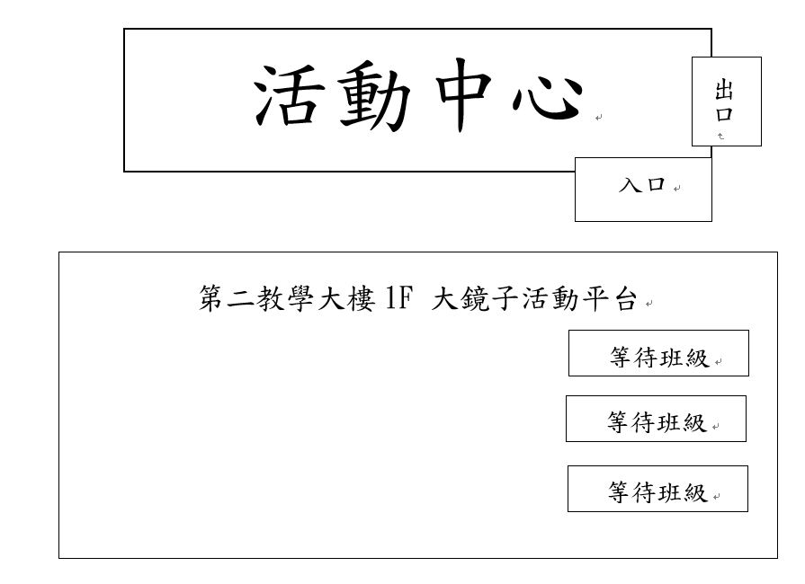
班級等待區配置圖

Slide 6
BNT COVID-19
疫苗接種配合事宜
請同學務必要吃早餐避免暈針
請穿著運動服上衣，方便接種人員施打疫苗。
接種流程會視狀況調整，屆時會有人員用電話分機告知班級準備就位，請被通知到的班級盡速到等待區集合完畢。
班長要提醒當節課教師要陪同施打。

Slide 7
BNT COVID-19
疫苗接種須知
青少年常見暈針反應，通常在這注射時或注射後立即(5分鐘內)出現眩暈與噁心等症狀。

Slide 8
BNT COVID-19
疫苗接種須知
接種後可能發生之反應，接種部位疼痛、紅腫、疲倦、頭痛、肌肉痠痛、體溫升高、畏寒、關節痛及噁心。

Slide 9
BNT COVID-19
疫苗接種須知(務必就醫)
接種疫苗後28天內若出現疑似心肌炎或心包膜炎的症狀
例如：胸痛、胸口壓迫感或不適症狀;
心悸（心跳不規則、跳拍或“顫動”）;
暈厥（昏厥）;呼吸急促或心悸;
運動耐受不良（例如走幾步路就會很喘、沒有力氣爬樓梯）

Slide 10
BNT COVID-19
疫苗接種須知(務必就醫)
持續發燒超過48小時
嚴重過敏反應
如呼吸困難、氣喘、眩暈、心跳加速、全身紅疹等不適症狀

Slide 11
BNT COVID-19
疫苗未接種須知
滿12歲之國小學生、教育部認定之境外臺校學生、未具學籍自學生、具學籍但因故未能於校園接種之學生、經醫師 判定入校當日不適合接種者，請學校或教育單位造冊後，統一發送「COVID-19疫苗學生接種後注意事項及接種通知單」，提醒學生及家長依循指揮中心公布期程至1922平台登記預約。

Slide 12
BNT COVID-19
疫苗接種影片宣導
https://www.youtube.com/watch?v=XvXMCipaoMk
為何要接種疫苗
https://www.youtube.com/watch?v=sVZ7k7GGzhs
防疫大作戰－疫苗保護力(陳宜君醫師,國語)
https://www.youtube.com/watch?v=IulW_lYWhlQ
學生疫苗接種前注意事項
https://www.youtube.com/watch?v=JzN_GyMw7-M
學生疫苗接種後注意事項

